Slide 1
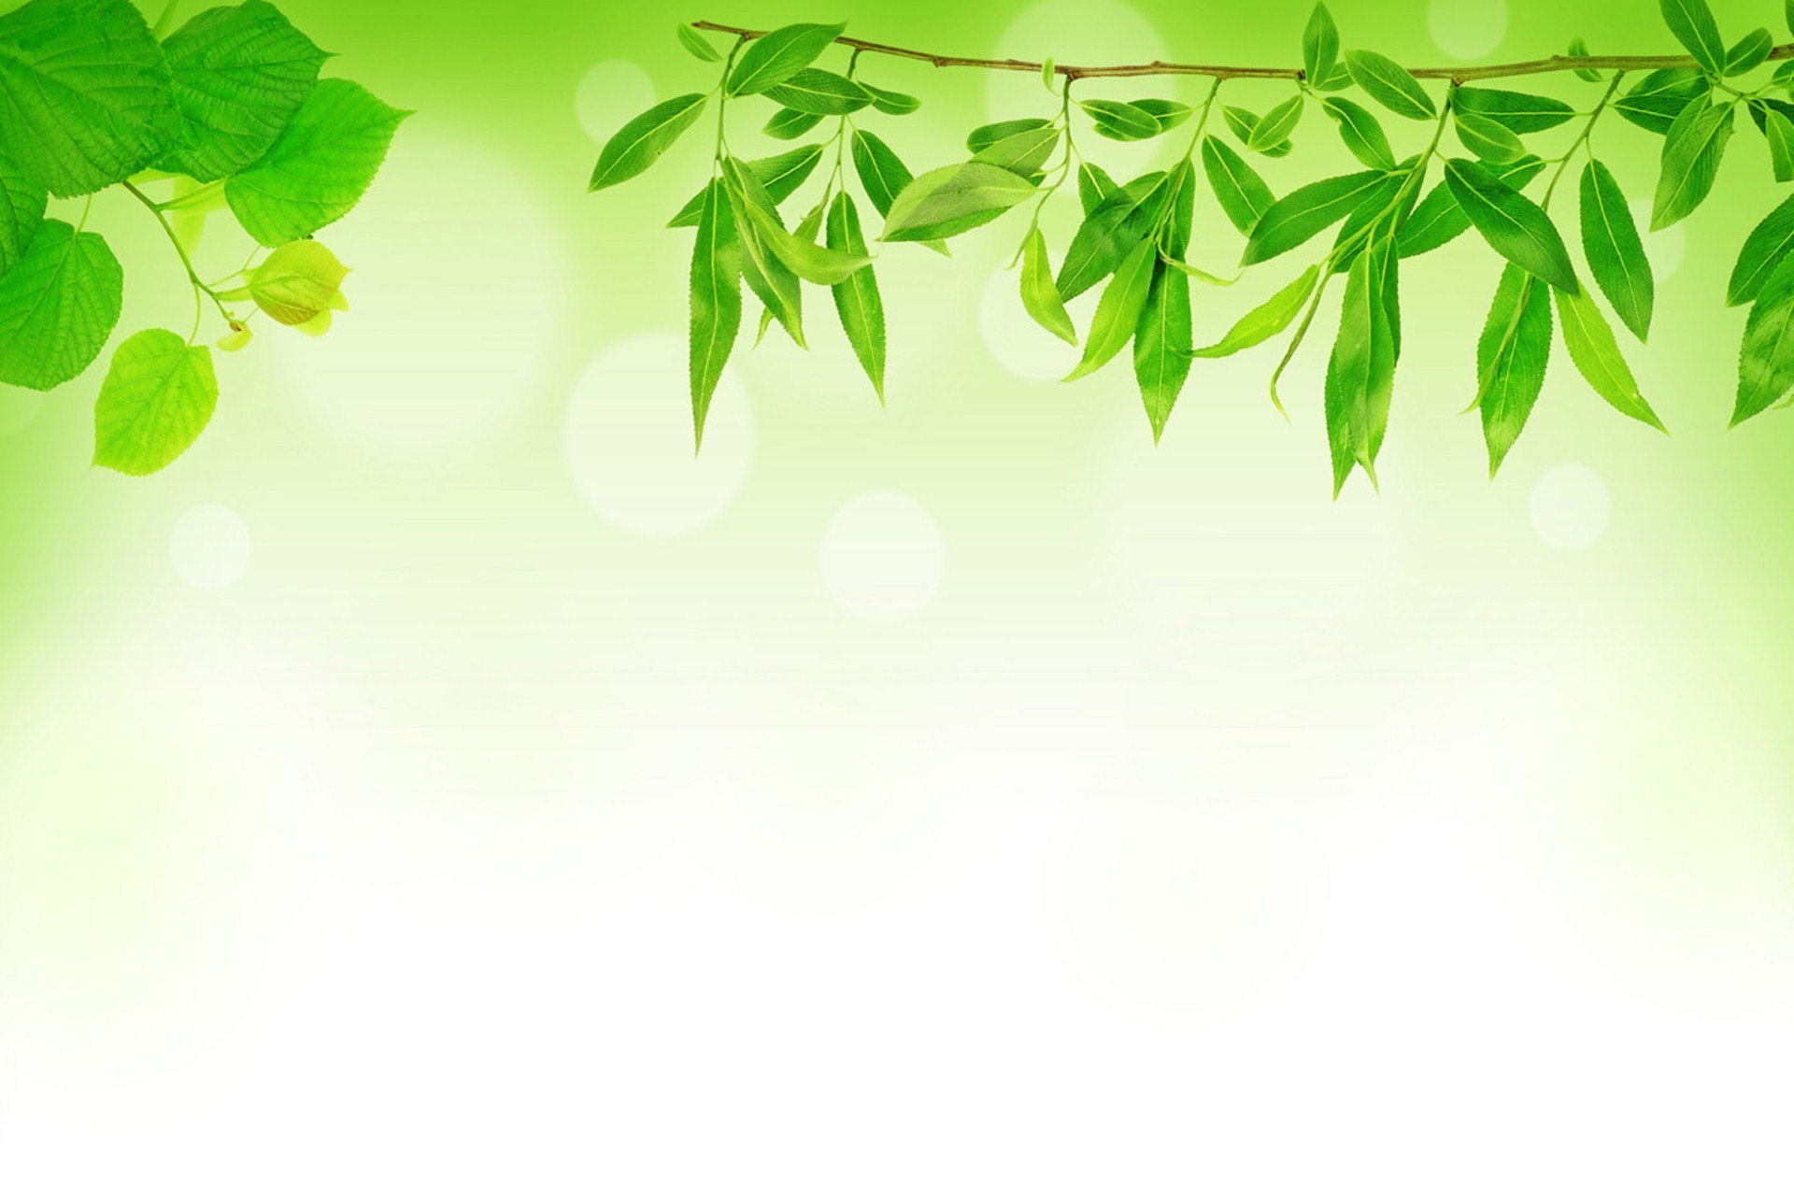

Громко прозвенел звонок,
Начинается урок.
Наши ушки на макушке,
Глазки широко открыты,
Слушаем, запоминаем,
Ни минуты не теряем!
Настраиваемся на урок!

Slide 2
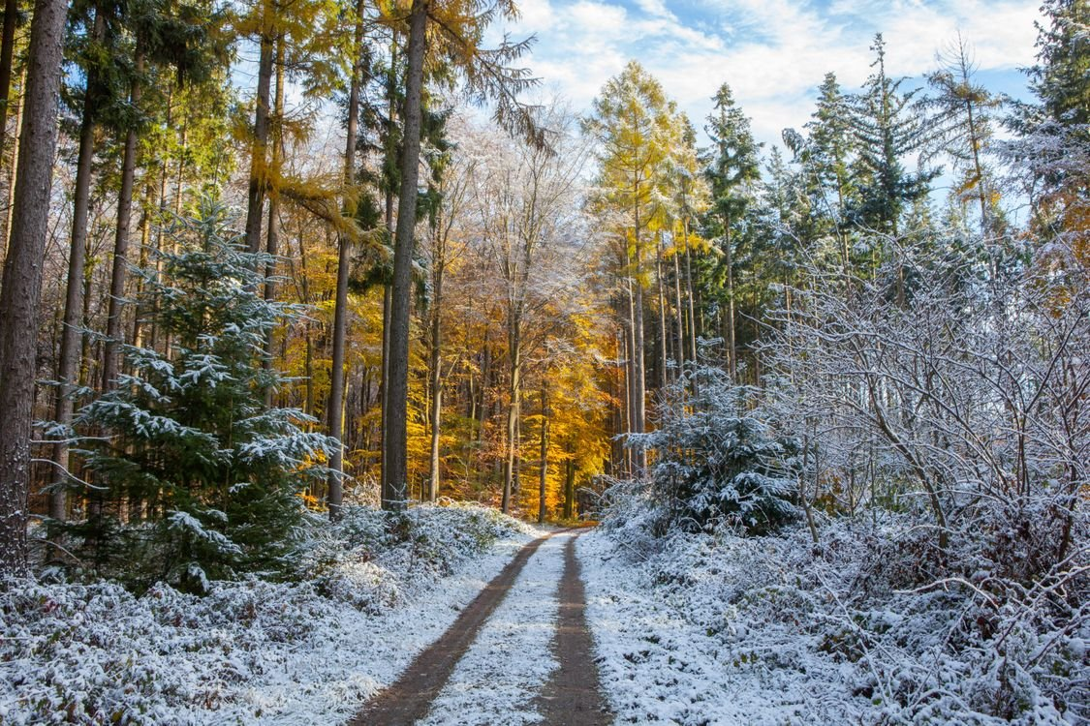

Slide 3
Проверка домашнего задания
В какой стране мы живем?
Какая природа в нашей местности (тундра, леса, степи)?
Какие деревья растут в нашей местности?
Какие кустарники растут в нашей местности?
Богата или бедна растительность нашей местности?

Slide 4
Отгадай слово
Она учит многих, хотя постоянно молчит.
Она может о чём-то рассказать, может задать тебе задачу, может отправить тебя в путешествие.
Её можно взять с собой, даже положить в портфель или убрать в шкаф.

Slide 5
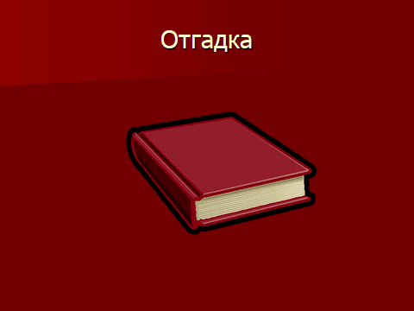

Slide 6
Красная книга России и чувашской республики
Тема урока:

Slide 7

Что такое «Красная книга?».
Хочу узнать ?
Я знаю !

Slide 8
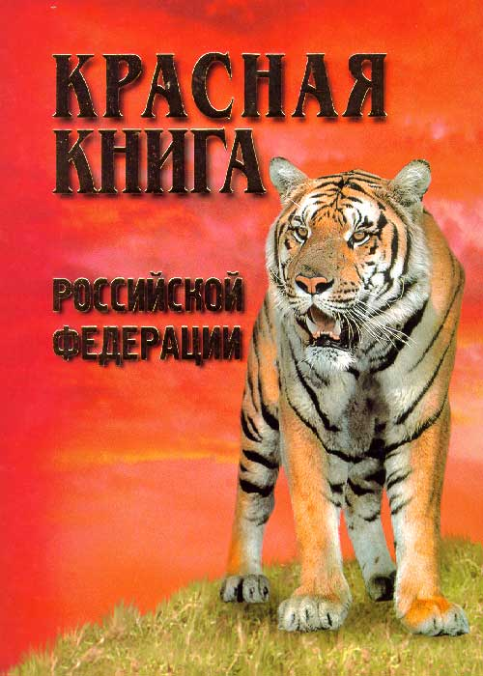
Красная книга
Какую информацию несёт:
Информирует.
Призывает.
Предупреждает.
Советует.

Slide 9
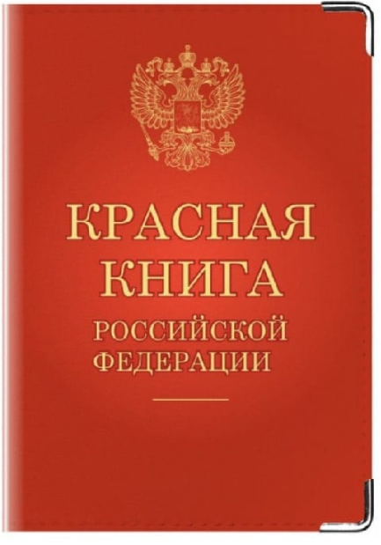
Что такое «Красная книга»?
Специальная комис-
сия составила список животных и растений, которые находятся на грани исчезновения, и список редких видов. Учёные решили назвать этот список Красной книгой.

Slide 10

Почему книгу назвали именно «Красная книга»?
Красный цвет – сигнал тревоги, опасности, предупреждения.
Он, как красный сигнал светофора, предупреждает: «Осторожно! Может случиться беда».

Slide 11
Для удобства пользования, страницы у книги цветные.
На белых листах помещены сведения
о редких видах растений и животных.
Эти виды не находятся под угрозой вымирания,
встречаются очень редко , на ограниченных
территориях, поэтому могут скоро исчезнуть.
На серых листах — сведения о мало изученных
и редких видах. Возможно, они находятся
под угрозой, но так как нет достаточной
информации, то нельзя оценить, к какой группе
они относятся.
На красных листах помещены сведения
о видах, находящихся под угрозой
исчезновения и которые уже невозможно
спасти без введения специальных мер
охраны.
Черными страницы стали тогда, когда
вообще с лица Земли исчезли
некоторые виды.
На желтых листах— уязвимые виды.
Эти виды встречаются в количествах
достаточных для выживания, но их
численность очень быстро сокращается.
На зеленых листах — сведения
о восстановленных видах
и находящихся вне опасности.

Slide 12



I том –
Животные
II том –
Растения

Slide 13
Растения красной книги россии
(их
БОЛЕЕ 500)

Slide 14
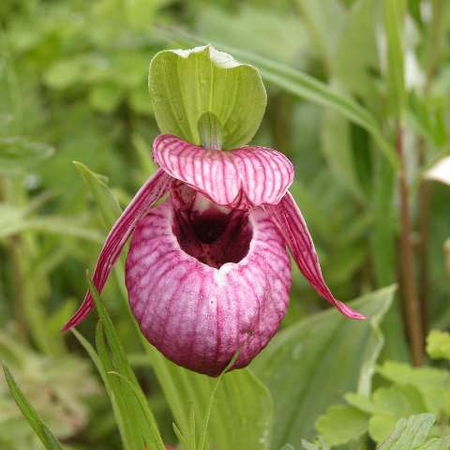
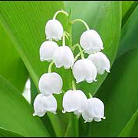
венерин башмачок
Ландыш

Slide 15
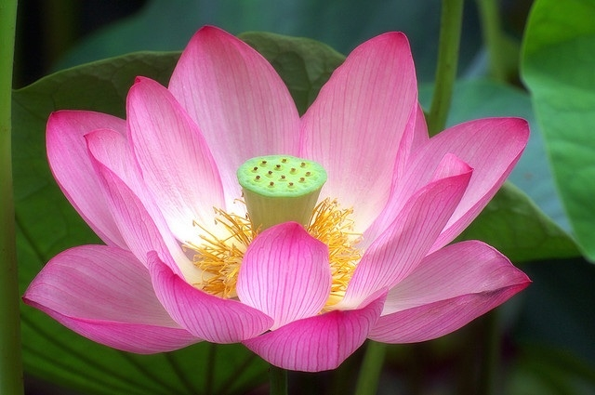
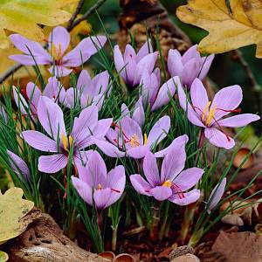
Лотос орехоносный
шафран

Slide 16
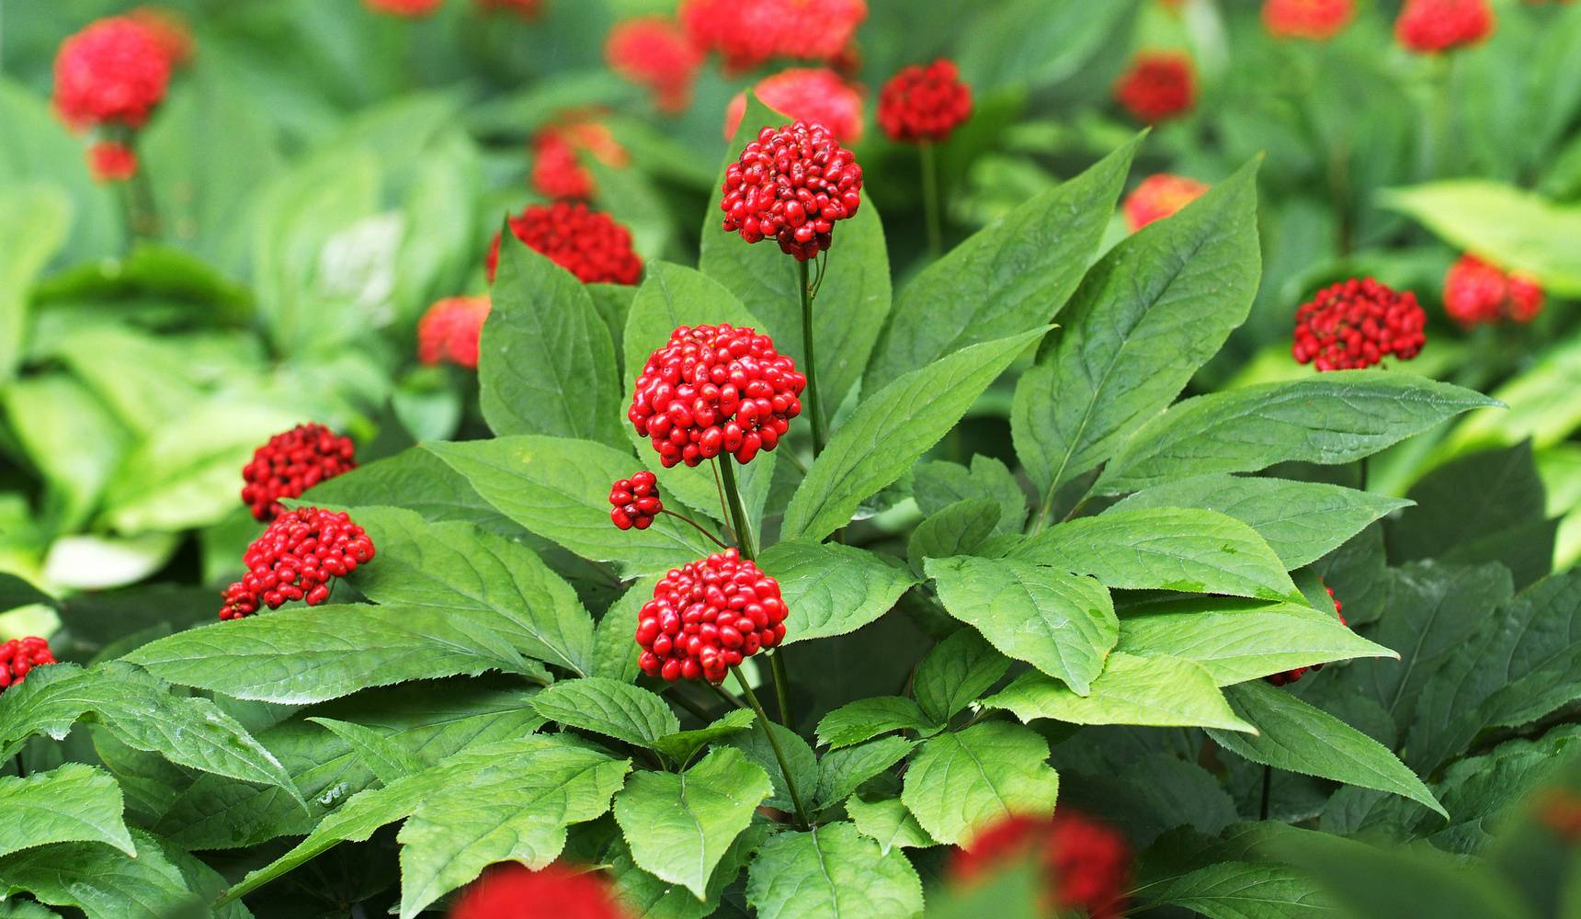
женьшень

Slide 17
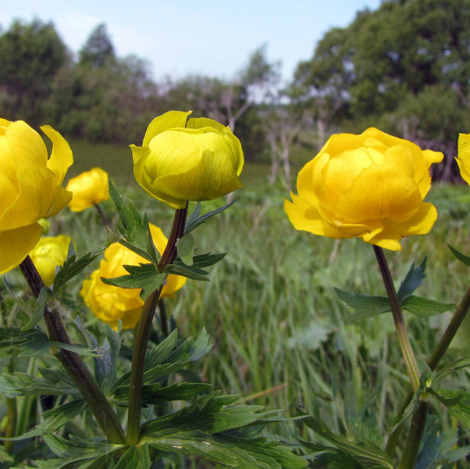
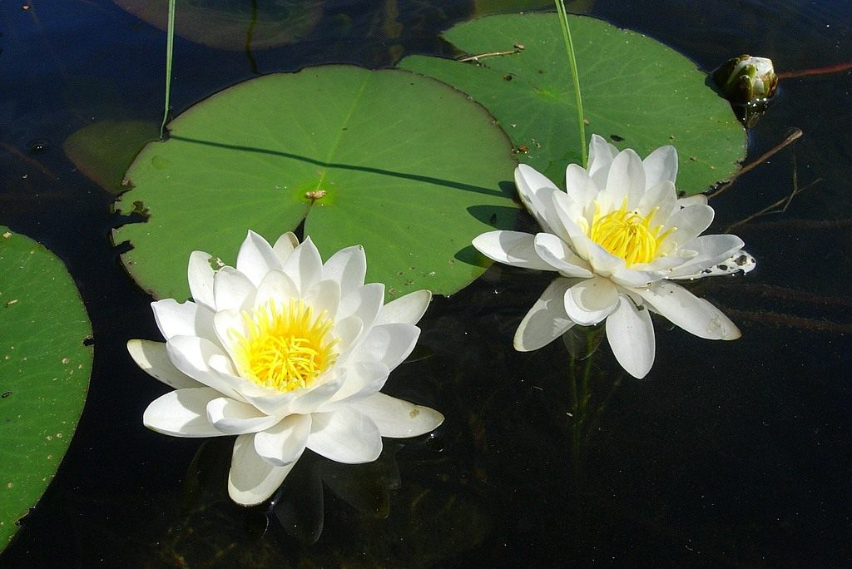
Купальница европейская
Кувшинка белая

Slide 18
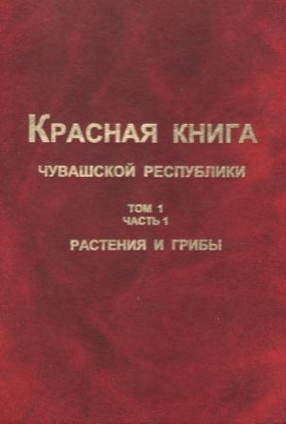
Исчезающие Растения Чувашской республики
- Кубышка малая
- Живокость высокая
- Клюква мелкоплодная
- Венерин башмачок
- Касатик
- Лилия саранка

Slide 19
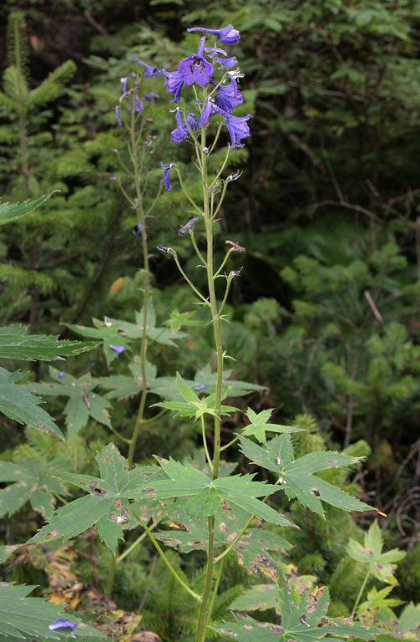
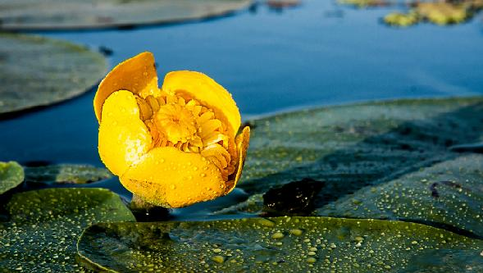
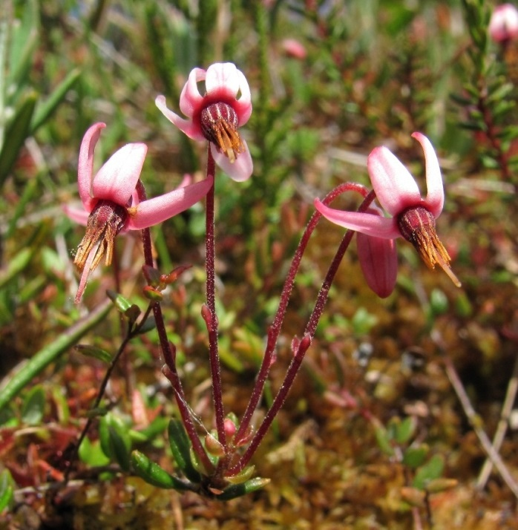
КУБЫШКА МАЛАЯ
КЛЮКВА
МЕЛКО-
ПЛОДНАЯ
ЖИВОСКОСТЬ
ВЫСОКАЯ

Slide 20
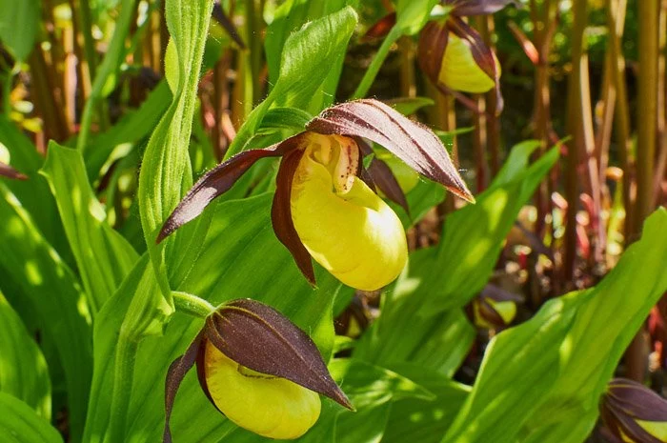
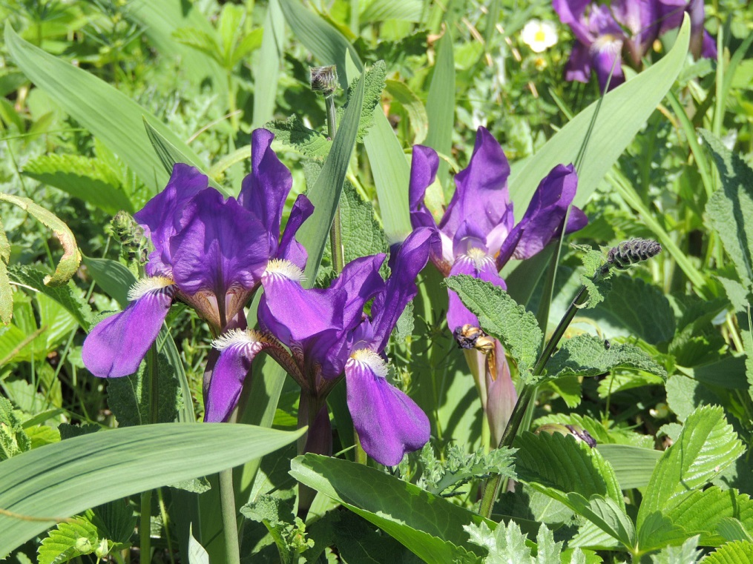
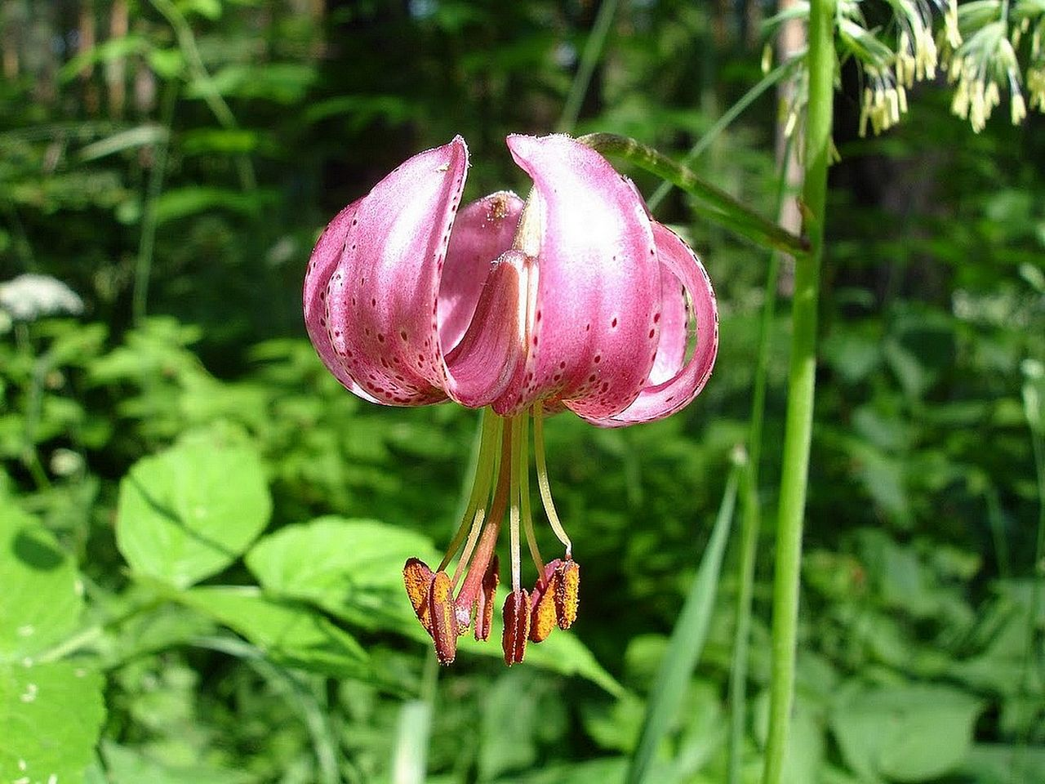
ВЕНЕРИН
БАШМАЧОК
ИРИС-КАСАТИК
ЛИЛИЯ
САРАНКА

Slide 21
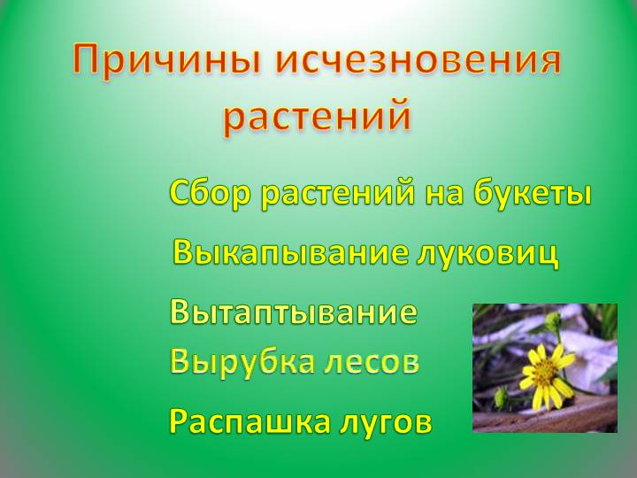

Slide 22
В нашей республике функционируют 3 особо охраняемые природные территории:
1.Государственный природный заповедник «Присурский
2.Национальный парк «Чаваш вармане»
3.Природный парк «Заволжье».

Slide 23


Slide 24
ЧТО КАЖДЫЙ ИЗ НАС МОЖЕТ СДЕЛАТЬ ДЛЯ СОХРАНЕНИЯ РАСТЕНИЙ, ВКЛЮЧЕННЫХ В КРАСНУЮ КНИГУ?

Slide 25
Правила друзей природы
1. Не сори!
2. Не разжигай костёр!
3. Не ломай ветки деревьев и кустарников!
4. Не топчи траву и цветы!
5. Не лови диких животных и не уноси их домой!

Slide 26
Выполнение заданий
в рабочей тетради:
с. 31 №3

Slide 27
«Найди название
растения»

Slide 28
Верно или нет?
итоги
1. Красная книга – это список исчезнувших навсегда растений и животных.
2. Существует только одна Красная книга.
3. Красная книга хранится только в городе Чебоксары.
4. Человек виноват в том, что многие растения и животные стали редкими.
5. Красный цвет книги предупреждает об опасности.

Slide 29
Какую тему мы изучали сегодня?
Почему книга называется «Красной»?
Какие правила нужно соблюдать на природе?

Slide 30
Домашнее задание:
прочитать с. 46-48
- в Р.Т. Выполнить № 1,5

Slide 31
Дерево, трава и птица
Не всегда умеют защититься.
Если будут уничтожены они,
На планете мы останемся одни.

